Slide 1
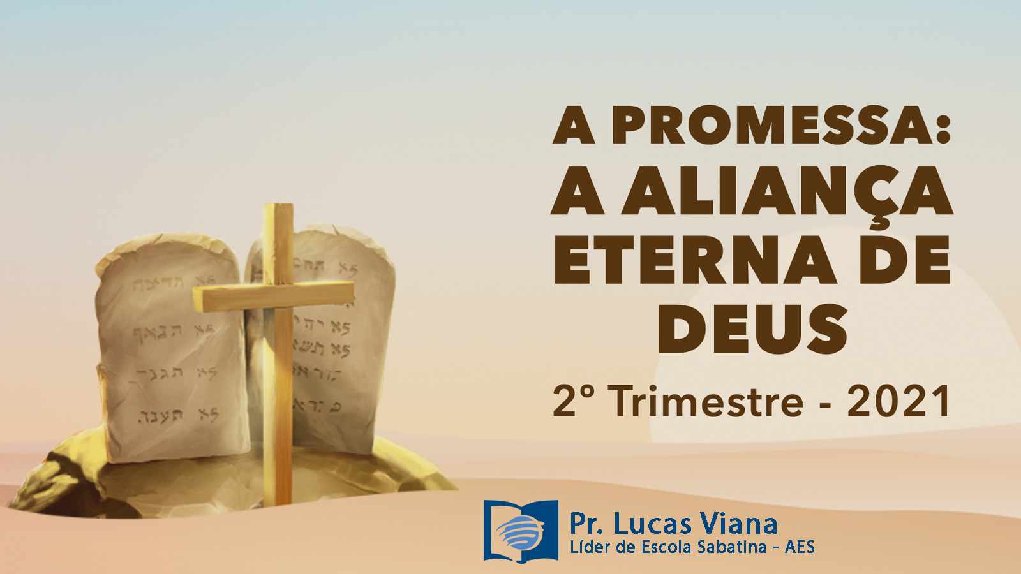

Slide 2
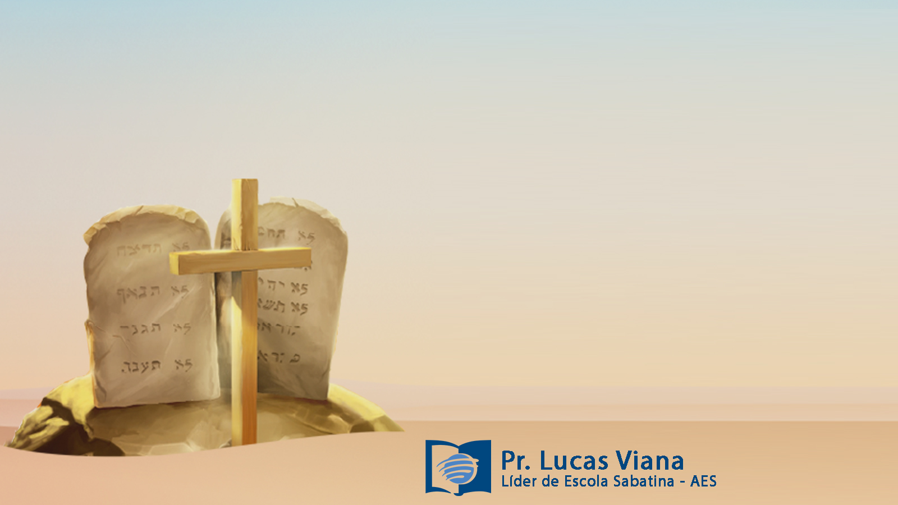
Lição 11
O santuário da nova aliança
“Por isso mesmo, Ele é o Mediador da nova aliança, a fim de que os que foram chamados recebam a promessa da herança eterna” (Hb 9:15).

Slide 3
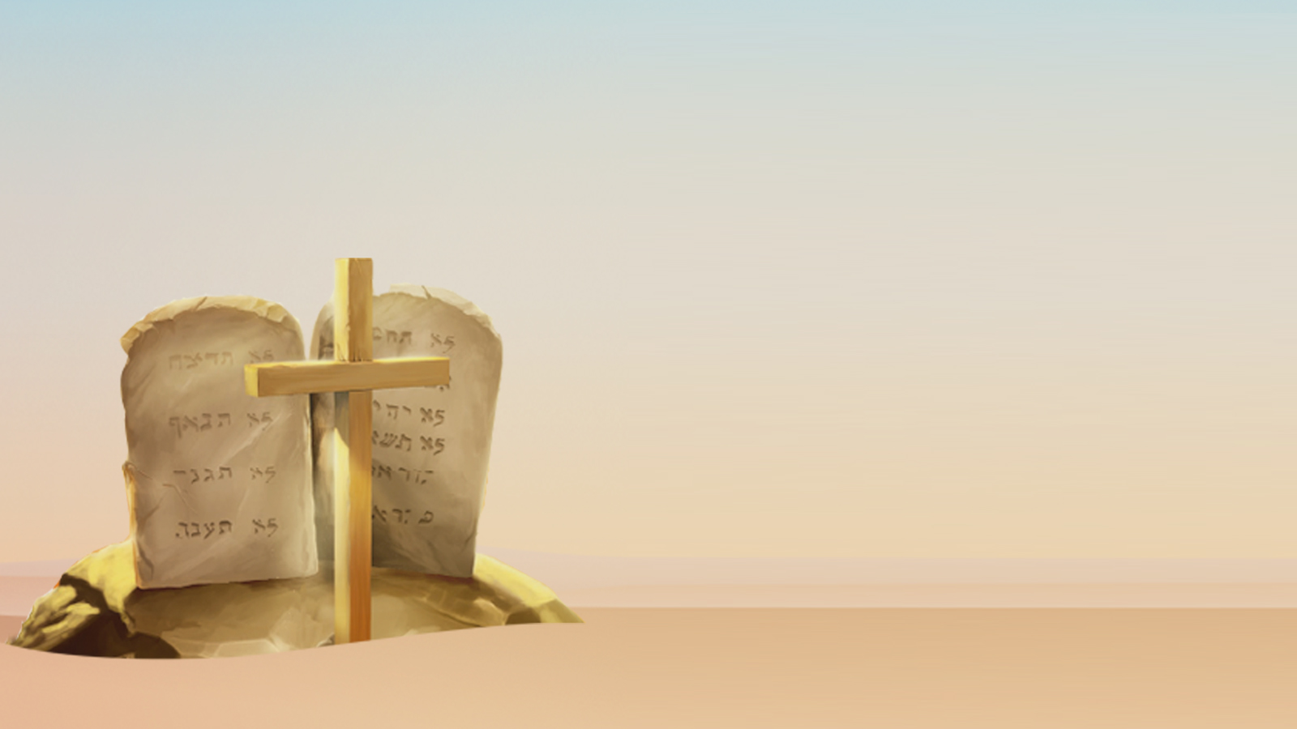
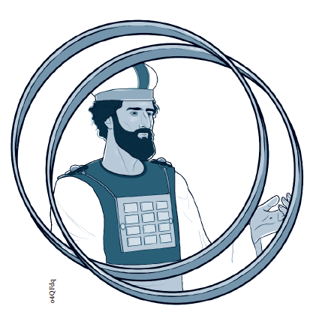
De acordo com a Bíblia, o santuário terrestre era apenas uma sombra, uma figura, uma imagem do verdadeiro santuário. Contudo, essas sombras e imagens eram suficientes para prenunciar e revelar claramente as verdades sobre a morte e o ministério sumo sacerdotal de Cristo no santuário celestial.
Resumo da semana: Por que Deus desejava que os israelitas construíssem um santuário? O que o santuário nos ensina sobre Cristo como nosso Substituto? O que Jesus faz no Céu como nosso Representante?

Slide 4

Temas da Semana
Relacionamentos
Pecado, sacrifício e aceitação
A substituição
O sumo sacerdote da nova aliança
Ministério celestial

Slide 5
Relacionamentos

Slide 6
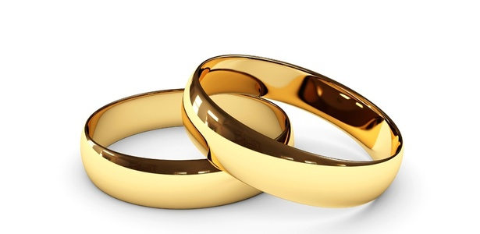
Porei o Meu tabernáculo no meio de vocês e não Me aborrecerei com vocês. Andarei entre vocês e serei o seu Deus, e vocês serão o Meu povo” (Lv 26:11, 12).
Uma coisa deve estar clara agora: na antiga aliança e na nova, o Senhor busca um relacionamento íntimo e de amor com Seu povo. Na verdade, as alianças fundamentalmente formam as “regras” para esse relacionamento.

Slide 7
O vínculo é essencial para a aliança, em qualquer época ou contexto. No entanto, a fim de que exista um relacionamento é preciso haver interação, comunicação e contato, principalmente para seres humanos pecadores, falíveis e céticos. Evidentemente, o Senhor, sabendo disso, tomou a iniciativa de Se manifestar a nós de um modo que, dentro dos limites da humanidade caída, pudéssemos nos relacionar com Ele de modo significativo.

Slide 8

PERGUNTA PARA A UNIDADE
Leia Êxodo 25:8, a ordem do Senhor a Israel para que construísse um santuário. Quais razões o Senhor deu para desejar um santuário?

Slide 9
Certamente a resposta para essa pergunta leva a outra pergunta: “Por quê?” Por que o Senhor desejava habitar no meio de Seu povo?
Talvez encontremos a verdade nos dois versos de hoje, listados acima. Observe: o Senhor poria um “tabernáculo” (ou “habitaria”) entre eles. Em seguida, Ele declarou que não Se “aborreceria” com o povo. Disse que “andaria” entre eles e que seria o seu Deus e eles, o Seu povo (Lv 26:11, 12). Examine os elementos encontrados nesses textos. Novamente, o aspecto relacional é destacado de maneira muito clara.

Slide 10
PERGUNTA PARA A UNIDADE
Analise Levítico 26:11, 12 e Êxodo 25:8. Como todos os vários elementos se encaixam na noção de que o Senhor busca um relacionamento com Seu povo?

Slide 11
Pecado, sacrifício e aceitação

Slide 12

O método apontado por Deus para que o pecador do Antigo Testamento se livrasse do pecado e da culpa era o sacrifício de animais. As ofertas sacrificais dos israelitas foram detalhadas nos capítulos 1 a 7 do livro de Levítico. Dava-se atenção cuidadosa ao uso e à disposição do sangue nos diversos tipos de sacrifícios. De fato, a função do sangue nos rituais de sacrifício é uma das características unificadoras nos sacrifícios israelitas.

Slide 13
A pessoa que pecava – e que, portanto, havia quebrado o relacionamento de aliança e a lei que o regulamentava – poderia ser restaurada à plena comunhão com Deus e com a humanidade ao trazer um sacrifício animal como substituto. Os sacrifícios, com seus ritos, eram os meios indicados por Deus para realizar a purificação do pecado e da culpa. Eles foram instituídos para purificar o pecador, transferindo o pecado e a culpa individual para o santuário por meio da aspersão do sangue e reinstituindo a plena comunhão do penitente com o Deus pessoal, que é o Senhor Salvador. Como esses conceitos ajudam a entender as questões no fim do estudo de ontem?

Slide 14
PERGUNTA PARA A UNIDADE
Qual era o significado profético do sacrifício de animais? Is 53:4-12; Hb 10:4

Slide 15
Os sacrifícios de animais no Antigo Testamento eram o meio divinamente ordenado para livrar o pecador do pecado e da culpa. Eles mudavam o status do pecador de culpado e digno de morte para o de perdoado e restabelecido no relacionamento de aliança entre Deus e o homem. Mas, em certo sentido, os sacrifícios de animais também eram proféticos por natureza. Afinal, nenhum animal era um substituto adequado para expiar o pecado e a culpa da humanidade. O autor de Hebreus afirmou isso em sua própria linguagem: “É impossível que o sangue de touros e de bodes remova pecados” (Hb 10:4). Portanto, o sacrifício de um animal devia ser uma ardente perspectiva da vinda do divino-humano Servo de Deus, que morreria como Substituto pelos pecados do mundo. Por meio desse processo, o pecador era perdoado e aceito pelo Senhor, e o fundamento da relação de aliança era estabelecido.

Slide 16
A substituição

Slide 17
“O qual entregou a Si mesmo pelos nossos pecados, para nos livrar deste mundo perverso, segundo a vontade de nosso Deus e Pai” (Gl 1:4).
Um dos temas centrais do Novo Testamento é que Jesus morreu como sacrifício pelos pecados do mundo. Essa verdade é o fundamento do plano da salvação. Qualquer teologia que negue a expiação pelo sangue de Cristo nega o coração e a essência do cristianismo. Uma cruz sem sangue não pode salvar ninguém.

Slide 18
PERGUNTA PARA A UNIDADE
  Medite sobre o texto de hoje e responda a estas perguntas: Jesus Se ofereceu para morrer? Por quem Ele morreu? O que Sua morte efetuou?

Slide 19
A substituição é o fundamento de todo o plano da salvação. Por causa de nossos pecados, merecemos morrer. Cristo, por amor a nós, “entregou a Si mesmo pelos nossos pecados” (Gl 1:4). Ele sofreu a morte que merecemos. A morte de Cristo como Substituto dos pecadores é a grande verdade da qual nascem todas as outras verdades. Nossa esperança de restauração, liberdade, perdão e vida eterna no paraíso está fundamentada na obra que Jesus realizou, de Se entregar pelos nossos pecados. Sem isso, nossa fé não teria sentido. Poderíamos até mesmo depositar nossa esperança e confiança na estátua de um peixe. Mas a salvação vem somente por meio do sangue de Cristo.

Slide 20
PERGUNTA PARA A UNIDADE
Leia Mateus 26:28; Efésios 2:13; Hebreus 9:14 e 1 Pedro 1:19. O que esses textos revelam sobre o sangue? Portanto, que função o sangue desempenha no plano da salvação?

Slide 21

“Não é a vontade de Deus que vocês estejam sem confiança, com o coração torturado pelo receio de que Ele não os aceitará por serem pecaminosos e sem préstimo [...]. Digam: ‘Sei que sou pecador e essa é a razão por que necessito de um Salvador. Nenhum mérito ou bondade tenho pelos quais possa pretender a salvação, mas apresento diante de Deus o sangue expiatório do imaculado Cordeiro de Deus, que tira o pecado do mundo. Essa é a minha única defesa’” (Ellen G. White, A Fé Pela Qual Eu Vivo, p. 100 [6 de abril]).

Slide 22
O sumo sacerdote da nova aliança

Slide 23

O santuário terrestre, em que Deus escolheu habitar com Seu povo, estava concentrado no sacrifício de animais. No entanto, o serviço não terminava com a morte dessas criaturas. O sacerdote ministrava o sangue no santuário em favor do pecador depois que o animal era morto.
Contudo, todo esse ritual era apenas uma sombra, um símbolo do que Cristo faria pelo mundo. Portanto, assim como os símbolos (o serviço do santuário) não terminavam com a morte do animal, a obra de Cristo por nós também não terminou com Sua morte na cruz.

Slide 24
PERGUNTA PARA A UNIDADE
Leia Hebreus 8:1-6. Em seguida, escreva com suas próprias palavras a mensagem do Senhor para nós nesses versos. Como esses textos nos ajudam a entender a nova aliança?

Slide 25
Assim como havia um santuário, um sacerdócio e um ministério terrestre na antiga aliança, também há um santuário, um sacerdócio e um ministério celestial na nova aliança. Entretanto, o que não passava de símbolos, imagens e sombra na antiga aliança (Hb 8:5) tornou-se uma realidade na nova.
Além disso, em vez de um animal sem conceito moral como nosso substituto, temos o Jesus imaculado; em vez de sangue de animais, temos o sangue de Cristo; em vez de um santuário feito pelo homem, temos o “santuário e [...] verdadeiro tabernáculo que o Senhor erigiu, e não o homem” (Hb 8:2); e em vez de um sacerdote humano, pecador e errante, temos Jesus como nosso Sumo Sacerdote ministrando em nosso favor. Com tudo isso em mente, pense nas palavras de Paulo: “Como escaparemos nós, se não levarmos a sério tão grande salvação?” (Hb 2:3).

Slide 26
Ministério celestial

Slide 27
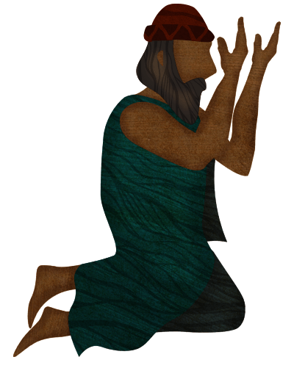
Estude Hebreus 9:24, especialmente no contexto no qual foi dado, o de explicar o ministério de Cristo no Céu por nós após Sua morte sacrifical em nosso favor. Embora se possa dizer muito, queremos nos concentrar em um ponto, a expressão final, que diz que Cristo agora comparece diante de Deus por nós.
Pense no que isso significa. Nós, pecadores, que seríamos consumidos pelo esplendor da glória de Deus se O víssemos; nós, por piores que tenhamos sido ou por mais que tenhamos transgredido abertamente a santa lei, temos Alguém que comparece diante de Deus por nós. Temos um Representante diante do Pai em nosso favor. Cristo foi muito amoroso, perdoador e acolhedor quando esteve na Terra. Essa mesma Pessoa é agora nosso Mediador no Céu!

Slide 28
Essa é a outra parte das boas-novas. Jesus não apenas pagou a penalidade pelos nossos pecados, tendo-os levado sobre Si na cruz (1Pe 2:24), mas agora Ele está na presença de Deus, como Mediador entre o Céu e a Terra, entre a humanidade e a Divindade.
Faz muito sentido: Jesus, sendo Deus e Homem (um Homem perfeito, sem pecado), é o único que poderia fazer a ponte sobre o abismo entre a humanidade e Deus, causado pelo pecado. O ponto fundamental é que agora existe um Ser Humano que pode Se identificar com todas as nossas provações, dores e tentações (Hb 4:14, 15), representando-nos diante do Pai.

Slide 29
PERGUNTA PARA A UNIDADE
Leia 1 Timóteo 2:5, 6. Quais são as duas funções dadas a Jesus? Como elas foram prefiguradas no serviço do santuário terrestre?

Slide 30
A maravilhosa notícia da nova aliança é que hoje, por causa de Jesus, pecadores arrependidos têm Alguém que os representa no Céu diante do Pai, Alguém que conquistou para eles o que eles jamais obteriam por si mesmos, a justiça perfeita, a única justiça que pode chegar à presença de Deus. Jesus, com essa perfeita justiça, operada em Sua vida por meio do sofrimento (Hb 2:10), comparece diante de Deus, reivindicando para nós o perdão do pecado e o poder sobre o pecado, pois sem isso não teríamos esperança, nem agora nem no juízo.

Slide 31
PERGUNTA PARA A UNIDADE
Leia Hebreus 10:4. Por que não havia salvação na morte desses animais? Por que a morte de um animal não é suficiente para trazer salvação?

Slide 32
Todos esses sacrifícios, e a mediação sacerdotal que os acompanhava, se cumpriram em Cristo. Jesus Se tornou o Sacrifício do qual provém o sangue da nova aliança. O sangue do Salvador confirmou a nova aliança, tornando “antiga” ou nula a aliança sinaítica e seus sacrifícios. O verdadeiro sacrifício havia sido feito, de uma vez por todas (Hb 9:26). Depois que Cristo morreu, não havia mais a necessidade de que animais fossem mortos. Os serviços do santuário terrestre haviam cumprido sua função.

Slide 33
PERGUNTA PARA A UNIDADE
Mateus 27:51 conta que o véu do santuário terrestre se rasgou quando Jesus morreu. Esse evento nos ajuda a compreender por que o santuário terrestre foi revogado?

Slide 34
“Jesus continua: ‘Se vocês Me confessarem diante das pessoas, Eu os confessarei diante de Deus e dos santos anjos. Vocês devem ser Minhas testemunhas na Terra, canais por onde Minha graça possa fluir para curar o mundo. Assim, serei o Representante de vocês no Céu. O Pai não vê o caráter falho, mas olha para vocês revestidos da Minha perfeição. Sou o meio pelo qual as bênçãos do Céu descerão sobre vocês. E todo aquele que Me confessa, partilhando Meu sacrifício pelos perdidos, será declarado como participante na glória e alegria dos salvos’” (Ellen G. White, O Desejado de Todas as Nações, p. 357).

Slide 35

1. Como entender o acesso ao Pai através de Jesus? (Rm 5:2; Ef 2:18; 3:12).
2. Quando o Pai olha para nós, Ele não vê nosso caráter defeituoso, mas a perfeição de Cristo. O que isso significa?
3. Cristo está no santuário celestial. O que isso significa na prática?

